Slide 1
Neusphere internal meeting
2026.05.14

Slide 2
Tetras release
Release plan overview
Internal release
SSS release
Project & Version |  | M03 | M04 | M05 | M06 | M07
Stream | V1.5.0_ GPU
Vision Claw | MVP
 | V0.2
Neusphere On-Premise | V2.5_ Hotfix_v1
V1.5.0_GPU
TBD
MVP
4/23
V0.2
5/13
SSS release
5/E
Bug fix
5/9

Slide 3
老板版项目周报｜2026.05.11-05.17
本周关键进展
• Vision Claw V0.2：scope 与完成日期已确定；工程交付窗口落在 5/13-5/15，前端与工程节点已明确。
• Stream V1.5.0_GPU：40 系列版本已进入提测；行为感知 evaluation 明确不进 40 系列，转入 50 系列验证。
• On-Premise V2.5 hotfix v1：HD_V2 与 V1 部署测试已在 SSS scs01 环境测试成功，发布风险有所下降。
关键风险 / 阻塞
• Vision Claw：测试集维护仍为 Todo，且非并发队列会拉长验证周期，可能挤压 5/19-5/20 交付。
• Stream：行为感知 evaluation 从 40 系列提测版本移至 50 系列，但 50 系列完成日期仍未确认。
• On-Premise：SSS scs01 环境部署已成功，但回归仍需持续跟踪，避免月底 SSS release 前遗留项堆积。
下周计划
• Vision Claw：5/15 交付旧接口与新增材料给前端，按 5/19 前端输出、5/20 工程完成推进。
• Stream：尽快锁定 50 系列版本完成日期，并把行为感知 evaluation 的测试窗口纳入该版本计划。
• On-Premise：基于 SSS scs01 环境已验证结果，继续收敛回归项并确认后续 SSS release 依赖。
需要老板关注/决策：是否要求 Stream 50 系列给出明确承诺日期；Vision Claw 测试集与非并发队列是否加资源或调优先级；On-Premise 回归闭环是否作为后续发布门禁。

Slide 4
休假记录
Sun. | Mon. | Tue. | Wed. | Thu. | Fri. | Sat.
19 | 20 | 21 | 22 | 23 | 24 | 25
26 | 27 | 28 晓辉 | 29 晓辉 | 30 晓辉 | 1放假 | 2放假
3放假 | 4放假 | 5放假 | 6 意遥 | 7 | 8 | 9💼班
10 | 11 | 12 | 13 | 14 | 15 | 16

Slide 5
Vision Claw_V0.2 (5/13)
Ones case list_Vision Claw_V0.2
Product
System
Image
Test
Sprint | M04 |  |  |  |  | M05 |  |  |  |  | M06
 | W1 | W2 | W3 | W4 | W5 | W1 | W2 | W3 | W4 | W5 | W1 | W2 | W3 | W4 | W5
V0.2
V0.3 (TBD)
清明
劳动节
Product
4/30
Image
5/13
Front-end
5/13
5/13
System
5/13

Slide 6
Vision Claw_V0.2_Test Summary
Sprint | 测试完成进度 (Up to 05/)
V0.2

Slide 7
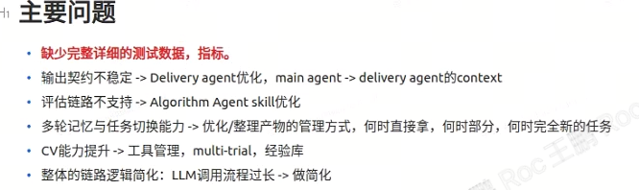
议题_Vision Claw_MVP
序号 | 日期 | 内容 | 回复
1 | 26/04/08 | 第一版的目标及要求：先不做模型训练；以调能力为主。但要评估“训模型”的实现是否能在短时间内完成。@海潮 @陈逸 | Done
2 | 26/04/08 | 需要能说明“交互流程的原型”， @昊呈4/15前输出。 【昊呈4/14】可以复用之前项目的前端工程。--> 彩燕仍需产品提供“原型” | Done
3 | 26/04/08 | @Roc组织@彩燕和@海潮@何醇@昊呈评估基于“交互流程原型”的工作内容和工作量 | Done
4 | 26/04/08 | 会后请@海潮@少华补充ONES工作项给Roc | Done
5 | 26/04/20 | 完成开发后约文韬进行产品演示；计划4/23 15:00 | Done
6 | 26/04/20 | “中断”功能不需要在本期实现 @海潮@昊呈 | Done
7 | 26/04/20 | 默认输出格式为：文本、压缩包、图片，由大模型决定。@海潮@少华 | Done
8 | 26/04/23 | 开发时需关注的事项或支持： | Done

Slide 8
议题_Vision Claw_MVP/V0.2
序号 | 日期 | 内容 | 回复
9 | 26/04/23 | 设计新的用例后继续评测。@陈逸 | Done
10 | 26/04/23 | 调研：当前的Agent如何管理的设备，包括边缘节点。 @海潮 | Done
11 | 26/04/23 | 评估：后续添加哪些模型、和精度。@少华@昊呈 | Done
12 | 26/04/23 | 方向优先级：前后处理、模型扩充、vision claw自定义化和评测体系建设。 @陈逸@昊呈@金晟 4/24前给结论 【4/24】需求列表 | Done
13 | 26/04/23 | 基于12#的工作量评估。@金晟 @少华 【4/24】参考12#中的需求列表 | Done
14 | 26/04/23 | 下阶段的开发目标。开发节奏：小版本敏捷迭代。@Roc 本周完成 【4/24】参考12#中的需求列表“V0.2范围”列 【4/29】前端：需要原型文档；@昊呈节前可完成 测试：基于前端页面还是接口来进行测试？1）“前端页面”测试主导，“接口测试”工程主导；2）基于功能和流程纬度的测试；包含端到端测试，本期以人工打分为主，3）部署测试本期不需要进行。4）测试集构建，要有排期（关注任务完成率指标）@昊呈@晓楠@京杰 | Done
15 | 26/04/23 | 产品材料准备 @陈逸@昊呈 | Done

Slide 9
议题_Vision Claw_V0.2
序号 | 日期 | 内容 | 回复
16 | 26/04/27 | 下一版本（V0.2）的产品需求定稿进行中；确认“开发排期”后续进行。 【4/29】12#和13#已完成；14#4/30 14:00商定工程开发完成日期 【4/30】14#完成排期确认。 工程：5/13～14，针对新增的内容，产品4/30给出。旧接口相关材料和新材料统一5/15给前端。 工程完成全部开发任务日期5/20 前端：5/19输出结果，review原型文档后做最终确认。 测试：测试集要求文档产品5/8输出。要求：总共不少于100条；每个能力至少1条。Risk：非并发队列、对测试时长有影响。 | Done
17 | 26/5/7 | 确定V0.2开发scope和完成日期 | Done
18 | 26/5/7 | 测试集的维护。按照链接中D和G列准备@晓楠 | Todo

Slide 10
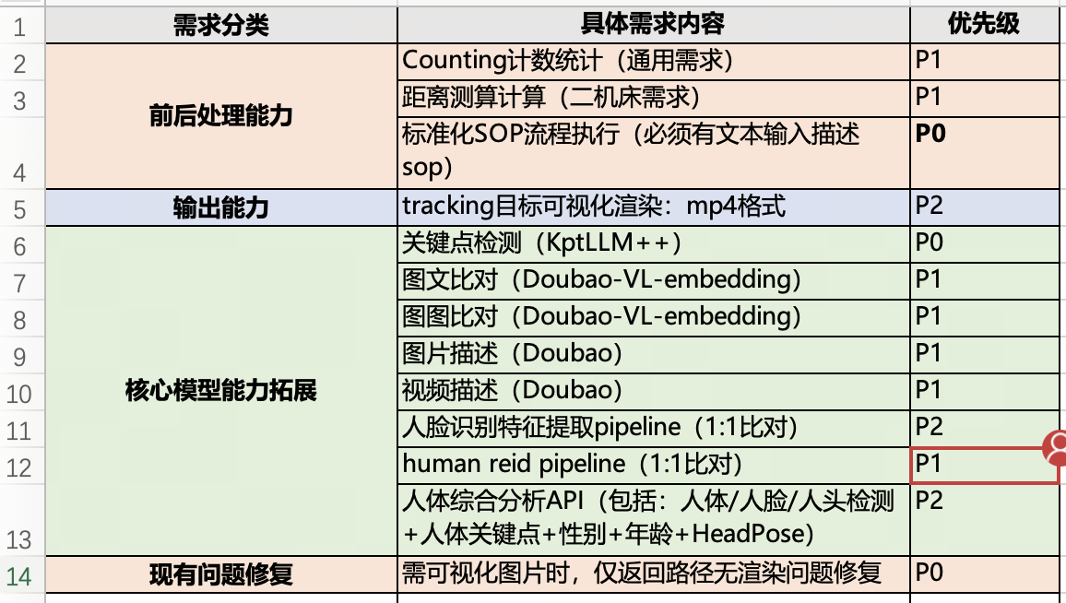
17#_Vision Claw_V0.2开发需求_确认版

Slide 11
STREAM V1.5.0_GPU (5/15)
Ones case list_V1.5.0_GPU
Product
System
Image
Test
Sprint | M04 |  |  |  |  | M05
 | W1 | W2 | W3 | W4 | W5 | W1 | W2 | W3 | W4 | W5
V1.5.0_ GPU
Next Sprint
清明
劳动节
Product
海康设备ready
TBD
3/23
4/10
Image
终版,支持40/50系列
4/24→4/22
Front-end
4/29
支持4060
5/8
System
支持50系列
TBD
5/15
Test
5/8
5/15 Risky
启动需求评审
TBD
Product (P1&P2功能)
TBD
Notes:
需求：云边端
关注开发分类：1. for客户 ，2 for平台功能升级

Slide 12
STREAM V1.5.0_GPU (3/31)_Test Summary
Sprint | 测试完成进度 (Up to 03/31)
V1.5.0_GPU

Slide 13
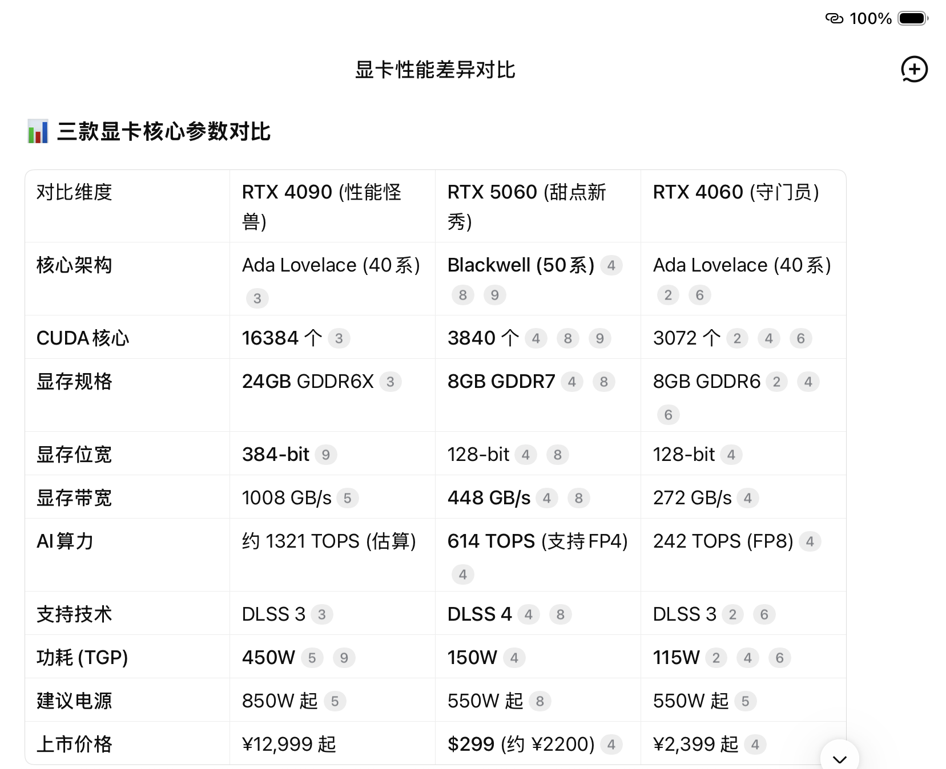
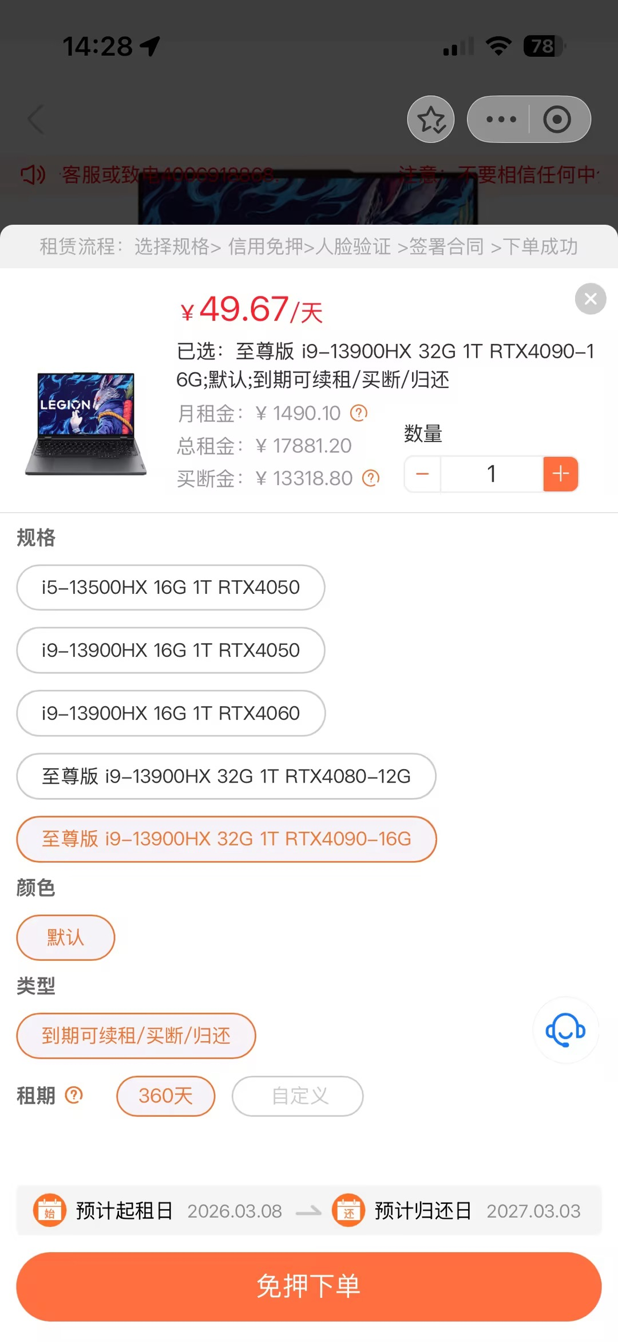
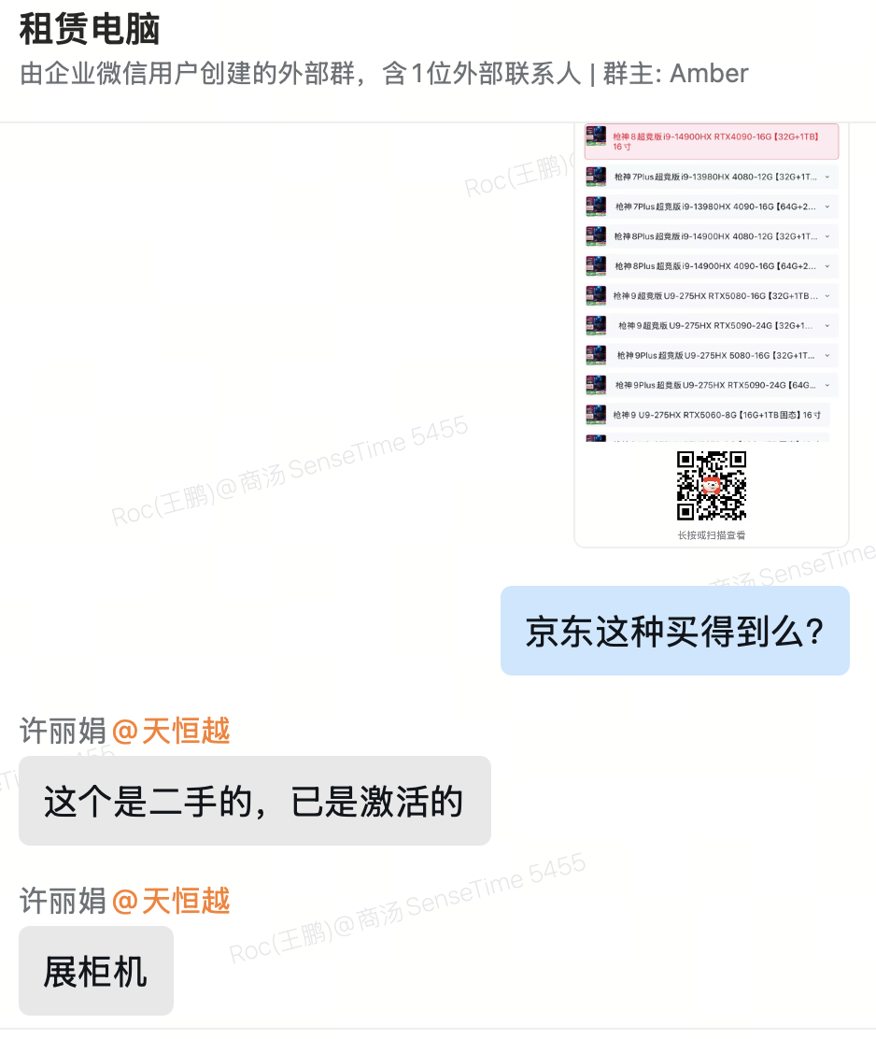
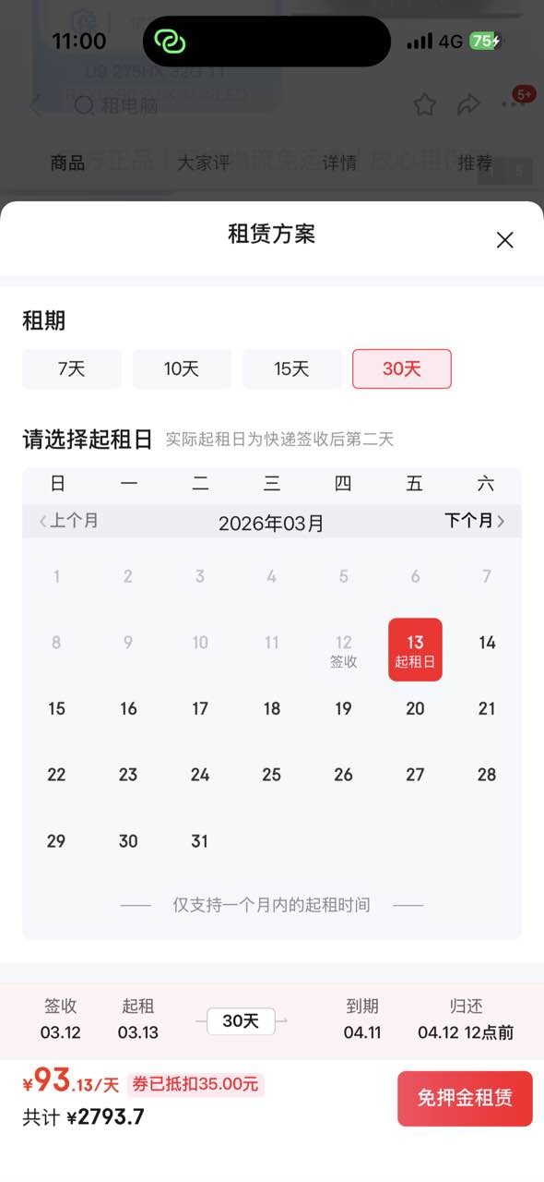
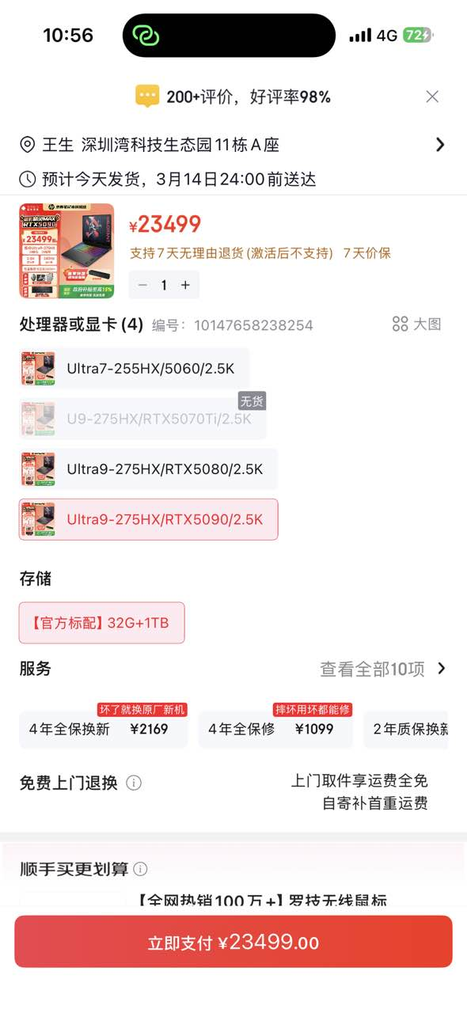
议题_Stream_V1.4.0_GPU
序号 | 日期 | 内容 | 回复
1 | 26/3/4 | 租借4090用于研究和工程开发适配 【risk】1. 4090无短租资源； 2. 起租要1年（租18200，买15788（只有展示机）） 3. 确认4090是否一定要，同时看下5090的出租行情 | Done
2 | 26/3/6 | 晶科数据集训练评估 产品@昊呈：文档整理 研究@郅韬：拆客户的数据集，3/6提供 测试@京杰：根据研究提供的资料进行测试，3/11完成 评估：根据测试结果进行。3/12完成报告内部整理 | Done
3 | 26/3/9 | 晶科的划伤测试结果review @少华@郅韬@金晟 晶科缺陷检测模型分析报告，STREAM 晶科汇报 | Done

Slide 14
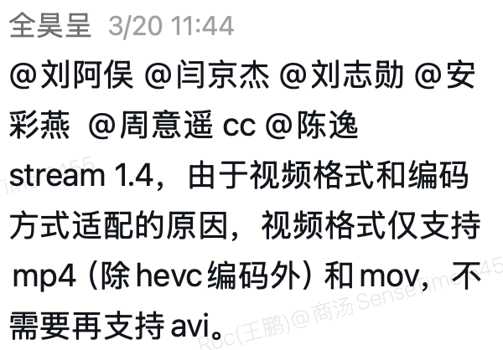
议题_Stream_V1.4.0_GPU
序号 | 日期 | 内容 | 回复
4 | 26/3/11 | 视频动作识别可基于链接中的发版文档开发；研究这边开发已完成。模块遇到问题可以联系文档流程上对应的负责人。 tgds-offline v1.4 anction anyalisis | Done
5 | 26/3/12 | 设计“区分正负样本”的方法；3/19周会提交 @金晟 【03/19】1. 从标准产品的角度继续看下该如何处理？@郅韬@金晟 1.1. 与产品一起讨论：二阶段是否对缺陷检测是合适的方案？ | Done
6 | 26/3/16 | V1.4.0GPU开发需求变更，@昊呈@志勋cc：@All （1）3月20号，实现P0功能的用户账户、去除小模型和行为分析模版 （2）之后在测试过程中同步进行bug修复，以及实现P0功能的自动标注等全部P0需求（预计3月25号发一个中间版本） （3）P1版本的Evaluation不在本期实现 →转入V1.5.0实现 | Done
7 | 26/3/16 | 5060笔记本安装Stream支持、含适配。@意遥 @泽文 @立根 | Ongoing
8 | 26/3/20 | @昊呈：由于视频格式和编码方式适配的原因， 视频格式仅支持mp4（除hevc编码外）和mov， 不需要再支持avi。 | Done
9 | 26/3/27 | 发布V1.3.4版本，用于解决“部分推理结果不会被可视化出来的情况”；并发布给济南二机床继续体验 | Done

Slide 15
议题_Stream_V1.4.0_GPU
序号 | 日期 | 内容 | 回复
10 | 26/03/31 | 摸底误报和漏报，添加误报漏报指标。请产品评估 @意遥 @昊呈 【4/7】V1.5.0先不需要安排实现。后续版本再评估 | Done
11 | 26/03/31 | 手册中更新设备配置与性能的影响风险 @昊呈 | Done
12 | 26/03/31 | 错例中的问题需有解决方案 @郅韬 @京杰 | Done
13 | 26/03/31 | V1.5.0需考虑采用4K图测试；需继续评估，在V1.5.0版本需求中体现 @阿俣@昊呈@意遥 | Done
14 | 26/03/31 | 部分检测精度未达到0.9的问题需有解决方案 @意遥@郅韬@京杰 【测试验证】：将主体周边长相相似的都标为negative，这样就能在一定程度上规避。例如：重新标注了NFC的训练集，将非主体内容标为negative后，F1-score由原来的0.636升到了0.987 | Done
15 | 26/03/31 | 13# & 15#如在4/15前有解决方案，可出迭代版本；用于给客户体验。 当前V1.4.1已经有吃功能。和客户宣贯如何使用即可 | Done
16 | 26/03/31 | 符合发版要求，正式发布的版本号为V1.4.2 | Done

Slide 16
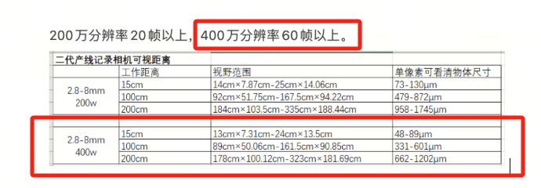
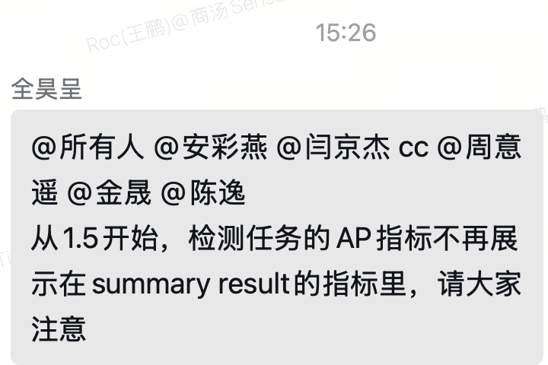
议题_Stream_V1.5.0_GPU
序号 | 日期 | 内容 | 回复
1 | 26/04/03 | 租借5090。确认需求日期和租借时长 【4/7】市场暂无可租借资源，需评估是否需要采购 @昊呈 【4/9】找到京东租赁中的资源，正在走OA流程。 【4/27】笔记本已收到，配置一致。 | Done
2 | 26/04/10 | V1.5.0版本需支持海康设备。支持的型号、 及用于开发适配的设备来源待确认。 【4/20】【陈逸】商务在跟客户要要检测残次的样品， 客户样品也还没给，所以海康那边也还没提供摄像头。 【工程】海康设备：当前模拟视频流的方式工程来开发。Deadline：需预留3～5工作日 【4/27】基于“模拟视频流的方式”的调试已成功 @立根 | Todo
3 | 26/04/13 | 研究的初版提交时间推迟到4/22；工程的正式提测的第一版（支持4060）日期更新为4/29。 @意遥@何醇 | Done
4 | 26/04/17 | 【昊呈】从1.5开始，检测任务的AP指标 不再展示在summary result的指标里 | Done
5 | 26/4/20 | 劳动节前后请假同学信息统计 | Done

Slide 17
议题_Stream_V1.5.0_GPU
序号 | 日期 | 内容 | 回复
6 | 26/4/20 | 商定下个版本的stream产品需求“讨论”节点 @Roc@昊呈 | Done
7 | 26/4/23 | 研究终版提前2日交付。@意遥@郅韬 备注：50系列的环境升级不涉及代码的更新；直接共用一套代码就行。仅涉及环境的升级。 | Done
8 | 26/4/27 | 下个版本的产品需求信息收集。@昊呈 | Todo
9 | 26/4/27 | “行为感知”更改完成日期至5/8，“分类”争取4/30完成，“检测”4/30完成。@泽文；立根的3个任务项4/30完成。 【4/30】取消4/30版本提测，合并至5/8统一提测。 | Done
10 | 26/4/27 | 前端需要工程输入“接口”和“接口文档”，“case list”；环境数据要搞好。4/29中午前需完成。否则影响前端提测前完成开发。@泽文@立根@何醇 | Done
11 | 26/5/7 | “#948553 [P0]新增行为感知的evluation”不需要在5/8提测版本（适配40系列）中测试，改为在适配50系列的版本中进行。@京杰 | Done

Slide 18
客户体验记录总表
序号 | 客户 | 版本 | 版本发布日期 | 授权截止日期 | 客户声音
1 | 晶科能源 | V1.3.3_GPU | 2026/Mar/2 | 2026/3/31 23:59
2 | 中航工业 | V1.3.3_GPU | 2026/Mar/5 | 2026/3/31 23:59
3 | 济南二机床 | V1.3.3_GPU | 2026/Mar/10 | 2026/4/10 23:59 | 客户场景验证ok。检测可行
 |  | V1.3.4_GPU | 2026/Mar/31
4 | Glazero | V1.4.2_GPU | 2026/Apr/17 | 2026/5/20 23:59
5 | 山推 | V1.4.2_GPU | 2026/Apr/21 | 2026/5/31 23:59

Slide 19
V2.5_Hotfix_v1 (On-Premise 5/9 release)
Planning
System
链接：V2.5_Hotfix_v1
Image
Test
Sprint | M04 |  |  |  |  | M05
 | W1 | W2 | W3 | W4 | W5 | W1 | W2 | W3 | W4
V2.5_Hotfix_v1
清明
劳动节
Image
(support)
工程初版
4/17→4/21
Front-end/Back-end
工程终版
4/27→4/24
V2.5_Hotfix_v1 release
5/9
SSS release
5/E
Test
4/10
5/9

Slide 20
V2.5_ Hotfix_v1 _Test Summary
Sprint | 测试完成进度 (Up to 04/30)
V2.5_ Hotfix_v1 | 需求验证：共33个jira单，已验证30个，剩余3个 部署测试：v1和v2版本共23个部署包，已验证23个 bug单：目前共发现6个bug，待处理2个

Slide 21
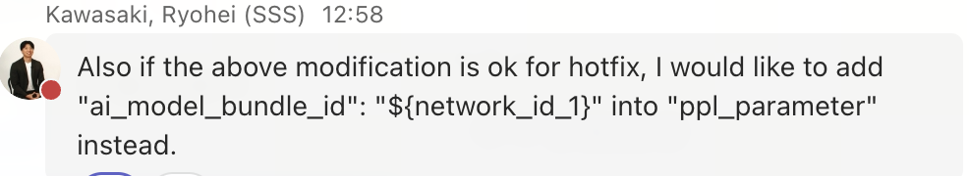
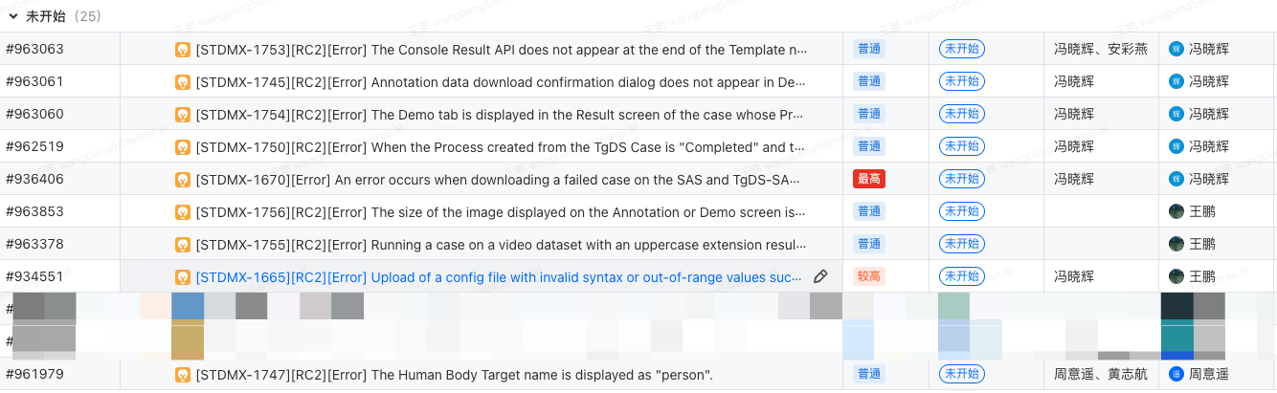
议题_V2.5_ Hotfix_v1 (On-Premise 5/9 release)
序号 | 日期 | 内容 | 回复
1 | 26/3/30 | Review其余的JIRA tickets（迭代=TBD），及STDMX-1665 & 1739 | Done
2 | 26/4/7 | 租借A100 @金晟 @觉霄 @和举 4/9ready | Done
3 | 26/4/7 | T4设备准备 @灿彬 -> 可以用 | Done
4 | 26/4/7 | Review新增的JIRA tickets（迭代=TBD） | Done
5 | 26/4/7 | #963185 支持Running cars最新的Patch12.2版本 @意遥@志航 https://ones.ainewera.com/project/#/team/JNwe8qUX/task/FbDRfmhxquuYfGTt | Done
6 | 26/4/7 | 调查STDMX-1751；用于确认是否属于需修复的bug @志航 | Done
7 | 26/4/10 | 更改Gaze v2 tamplate中“req_id”的名称与其它的tamplates一致。@志航#964383 | Done
8 | 26/4/10 | 信息确认：现有config.json中部分代码是否可删除？@志航：#964384 | Done
9 | 26/4/10 | 信息确认：add "ai_model_bundle_id": ” ${network_id_1}" into "ppl_parameter" instead. @志航 #964439 | Done
10 | 26/4/13 | 剩余jira单确认 | Done

Slide 22

议题_V2.5_ Hotfix_v1 (On-Premise 5/9 release)
序号 | 日期 | 内容 | 回复
11 | 26/4/13 | 调整本次的开发和测试策略： 孤立的问题修复后和环境更新后给测试 涉及可能会关联到其它问题点的、需要请开发同学同步给测试知晓 回归测试放到最后进行，包括主流程和修改的功能 Console部署测试也要进行（测试的项目list待确认）@志航 @超博@榕唯 | Done
12 | 26/4/13 | SSS V2.5 hotfix v1 list | Done
13 | 26/4/20 | STDMX-1695。@昊呈@晓辉@彩燕@Roc | Done
14 | 26/4/20 | 基于STDMX-1743问题的“代码同步给SSS”机制交流。@Roc@和举@玮杰 【4/20】SSS测试前未更新RC2版本中“kangaroo-resources-develop-v2.5.0-rc2-202603.tar.gz”的内容导致测试报错。 | Done
15 | 26/4/20 | 劳动节前后请假同学信息统计 | Done
16 | 26/5/7 | HD_V2和V1部署测试在SSS 提供的scs01环境上测试成功 | Done
17

Slide 23
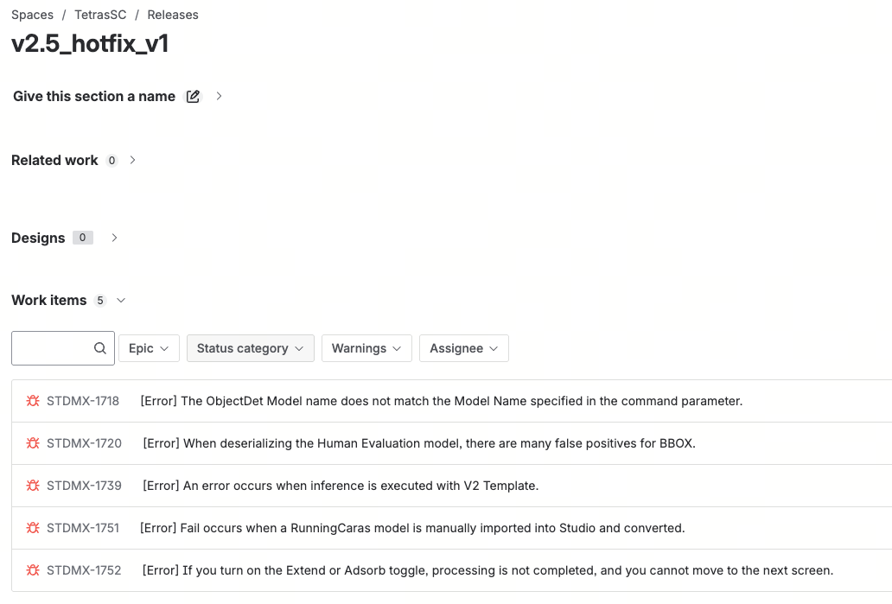
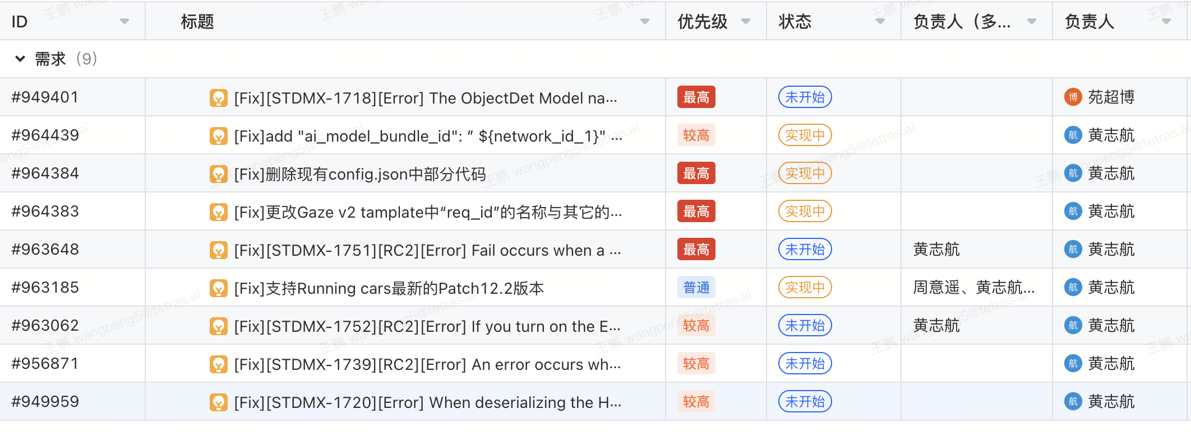
12#：v2.5 hotfix v1开发清单SSS已确认
SSS的确认清单以此份为准

Slide 24
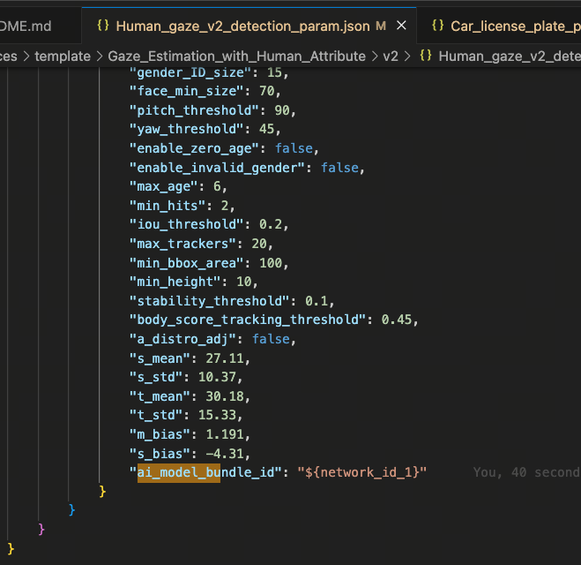
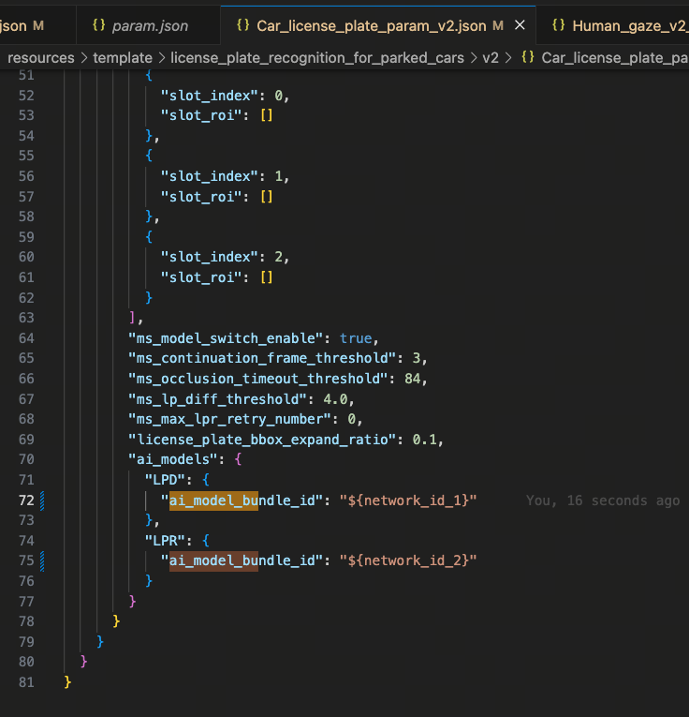
9#：信息确认：add "ai_model_bundle_id": ”${network_id_1}" into "ppl_parameter" instead.

Slide 25
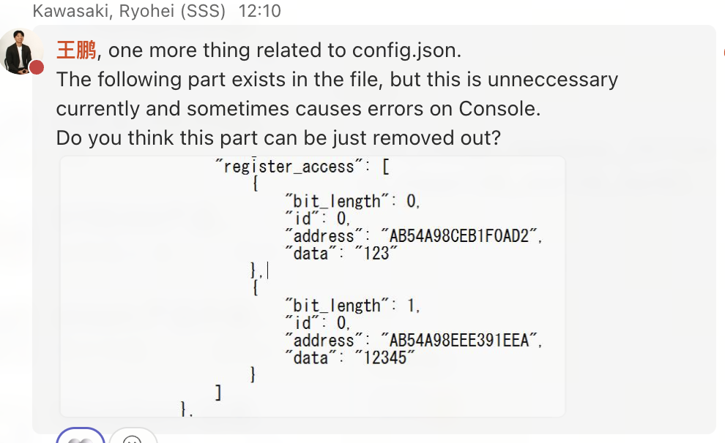
8#：信息确认：现有config.json中部分代码是否可删除？

Slide 26
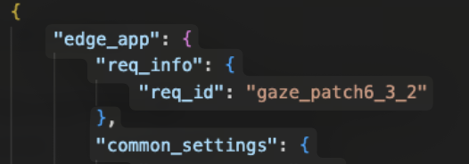
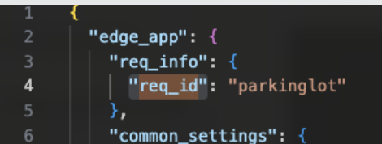
7#：更改Gaze v2 tamplate中“req_id”的名称与其它的tamplates一致。
原有Gaze v2 tamplate中req_id的显示信息
参考parkinglot v2 tamplate中req_id的显示信息

Slide 27
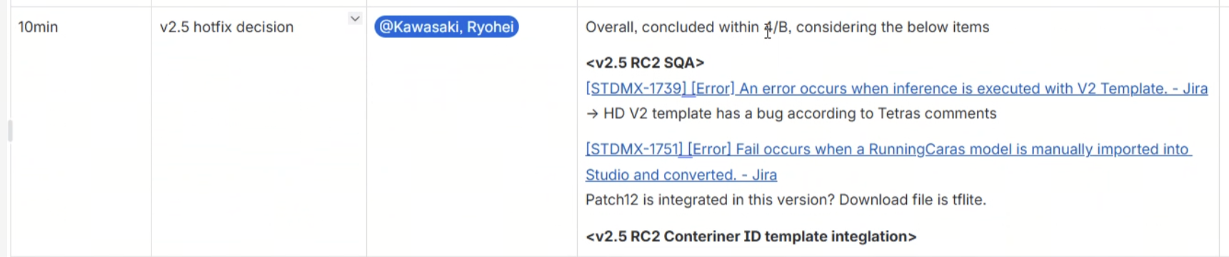
5#：STDMX- 1751

